Slide 1

ГБОУ РК «Специальная (коррекционная) общеобразовательная школа-интернат №23»
Детям начальной школы
о профессиях
Подготовила учитель начальных классов Байбулдина В.Н.

Slide 2

Цели и задачи профориентации младших школьников
Одной из задач учебно-воспитательного процесса для учащихся 1-4 классов (по ФГОС) является подготовка учащихся к осознанному выбору профессии.

Slide 3

Главная цель ранней профориентации воспитанников с ОВЗ — формирование установок на труд и позитивного отношения к миру профессий, способности к самоориентации в соответствии с их интересами и психофизическими возможностями.
В результате работы в данном направлении у детей с ОВЗ складывается уважительное отношение к труду взрослых разных профессий, расширяется кругозор, что способствует проявлению у них интересов и склонностей к конкретной профессии.

Slide 4
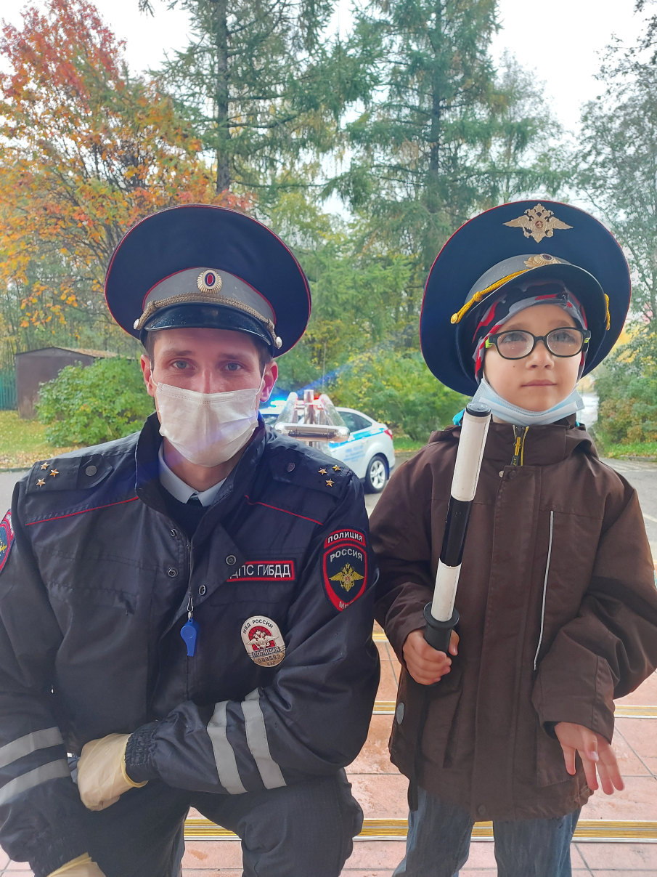
Следовательно, знакомство учащихся с профессиями в начальной школе - это подготовка к будущему профессиональному самоопределению.

Slide 5

Значит, мы хотим, чтобы наши дети:
понимали, что труд и работа занимают в жизни людей очень важное место, что труд — это основа жизни;
уважали всех, кто трудится, и ценили результаты их труда;
познакомились с тем, что делают люди разных профессий, с помощью каких орудий труда и машин, и что получается в результате;
учились труду, овладевая необходимыми навыками с учетом своих индивидуальных возможностей.

Slide 6
Формы профориентационной работы в 1-4 классах
В начальной школе профориентационная работа ведется непосредственно на уроках и во внеурочное время.
Формы внеклассных мероприятий :
классный час;
экскурсия;
беседа;
проект;
конкурс;
игра.

Slide 7
Элементы профориентации на уроках
В 1-4 классах воспитывать у школьников
интерес ко взрослому труду можно на любом учебном предмете.
Математика:
Задачи: краткие беседы о профессии, которая упоминается в условии задачи или в процессе ее решения.
Практическая демонстрация места и значения математики в деятельности человека (без нее не обойтись программисту, экономисту, финансисту, архитектору, инженеру и т.д.).

Slide 8
Окружающий мир
Проект «Наши защитники». Задание учащимся подготовить рассказы о профессиях военных РФ, работников скорой помощи, спасателей, полицейских, а также о людях, обслуживающих газовые коммуникации и лифты многоквартирных домов.
Проект «Таланты и знаменитости» . Задание ученикам подготовить рассказы о знаменитостях в разных профессиях (это может быть выдающийся спортсмен, художник, скульптор, писатель, актер, композитор, предприниматель, космонавт, ученый и т.д.).
Тема «Наш край» . Рассказ школьникам, кем можно работать в своем населенном пункте.
Тема «Счастливого пути!» Беседа с детьми о «дорожных» профессиях (водитель транспортного средства, инспектор ГИБДД, машинист-асфальтоукладчик, дорожный рабочий) с акцентом на важности соблюдения ПДД.

Slide 9
Русский язык
Изучение частей речи. Ученики получают карточки с названиями разных профессий. Для каждой из них им нужно записать в тетрадь по 5-7 предметов труда (к примеру, для врача: шприц, вата, бинт, зеленка, градусник, таблетки и так далее).
Изучение словарных слов . В процессе изучения правописания слов, относящихся к категории словарных (корабль, футбол, хоккей, библиотека, космос, почтальон, компьютер) можно попутно знакомить детей с разными видами деятельности.

Slide 10
Технология.
Темы, посвященные профессиям. Перевоплощение школьников в представителей различных профессий: строителя, машиниста, архитектора, рекламного (туристического) агента и прочих.
ИЗО
Темы, посвященные оформительскому искусству, дизайну, скульптуре. Практические занятия, позволяющие каждому ученику попробовать себя в роли художника-оформителя, иллюстратора, дизайнера, декоратора, скульптора, модельера.

Slide 11
Внеурочные занятия и мероприятия
На внеклассных мероприятиях школьники
знакомятся с новыми профессиями, играют в сценках, соревнуются на конкурсах и готовят тематические проекты. Родителей рекомендуется тоже подключать к активному участию в социально-профессиональном самоопределении личности младшего школьника. Пригласить на классный час , чтобы они рассказали детям о своей работе.

Slide 12
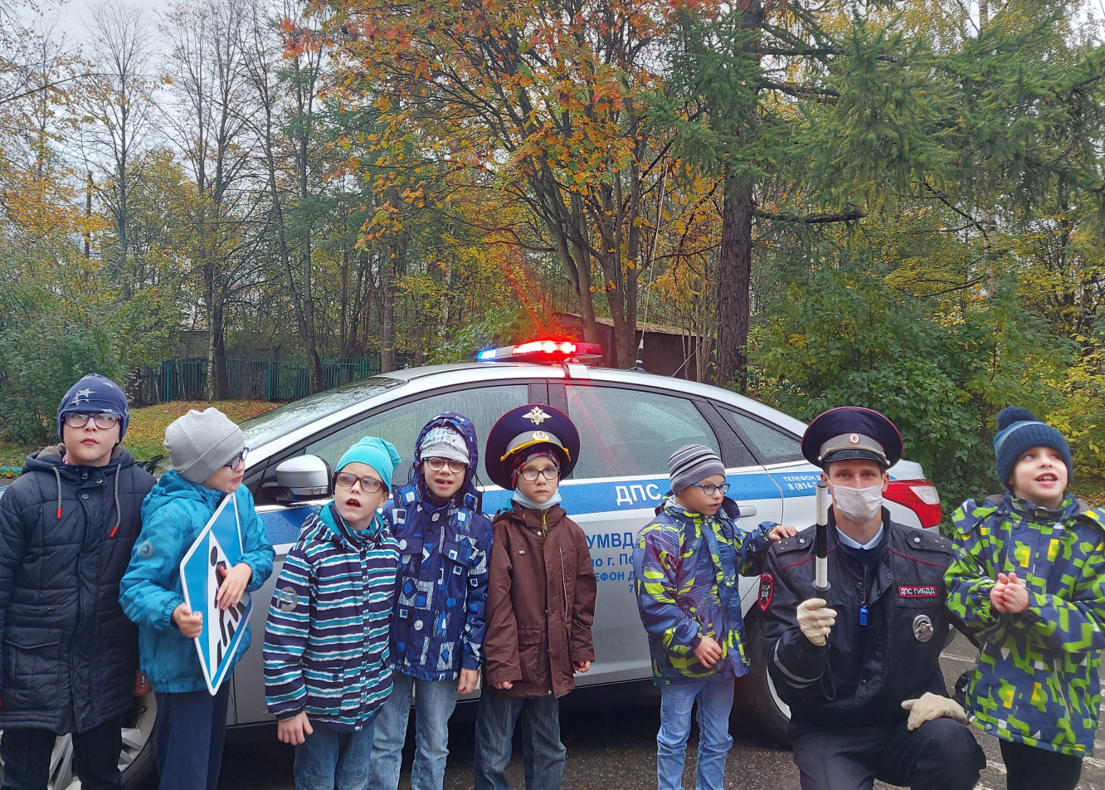
Экскурсии на различные предприятия,
в спасательные службы, встречи с людьми,
которые там работают, – всё это помогает успешно решать задачи профессиональной ориентации в начальной школе. Чем больше профессий знает ребёнок и чем
обширнее эти
знания, тем меньше
у него будет риск
совершить ошибку
при выборе
профессии и
трудоустройстве

Slide 13
Внеклассные занятия можно посвящать профориентации полностью или фрагментарно. Традиционно в начальных классах проводятся такие мероприятия:
классный час «Кем работают мои родители»; коллективная дискуссия «Кем быть?»;
встречи с родителями учеников (взрослые рассказывают о своей работе, а дети задают вопросы);
конкурсы: рисунков и поделок («Мой дед – мастер на все руки», «Моя бабушка – рукодельница», «Ярмарка профессий» «Моя будущая профессия», «Профессии папы и мамы»), и т.д..

Slide 14

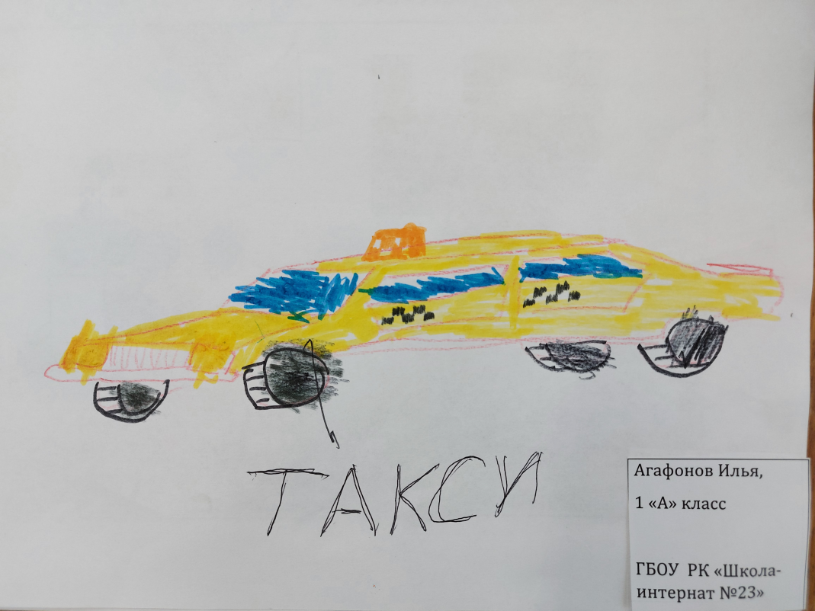
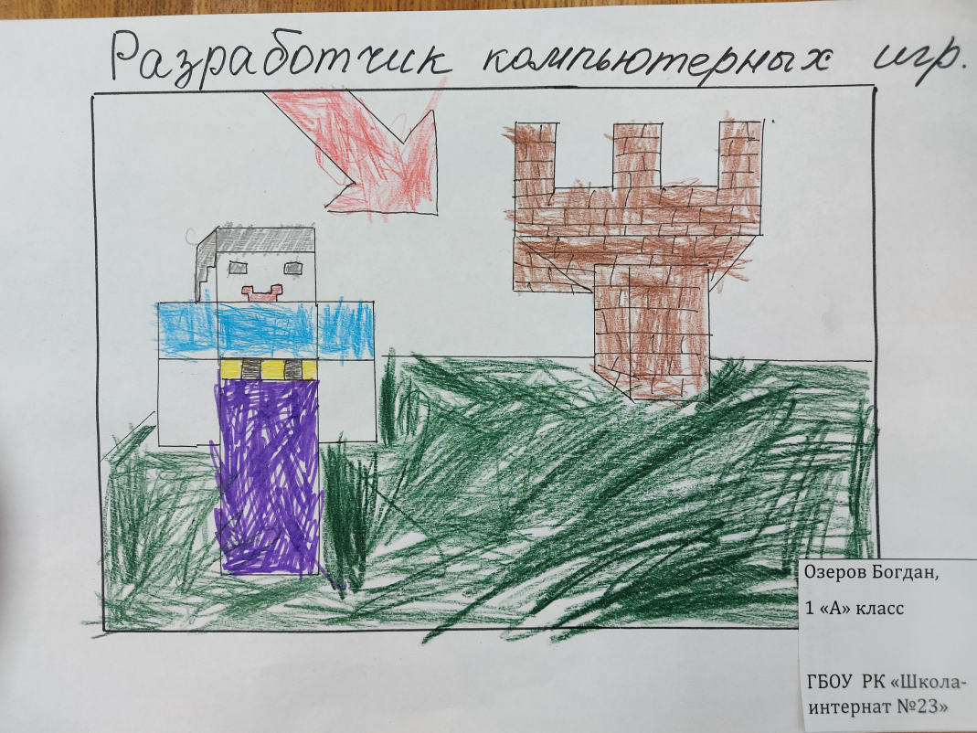
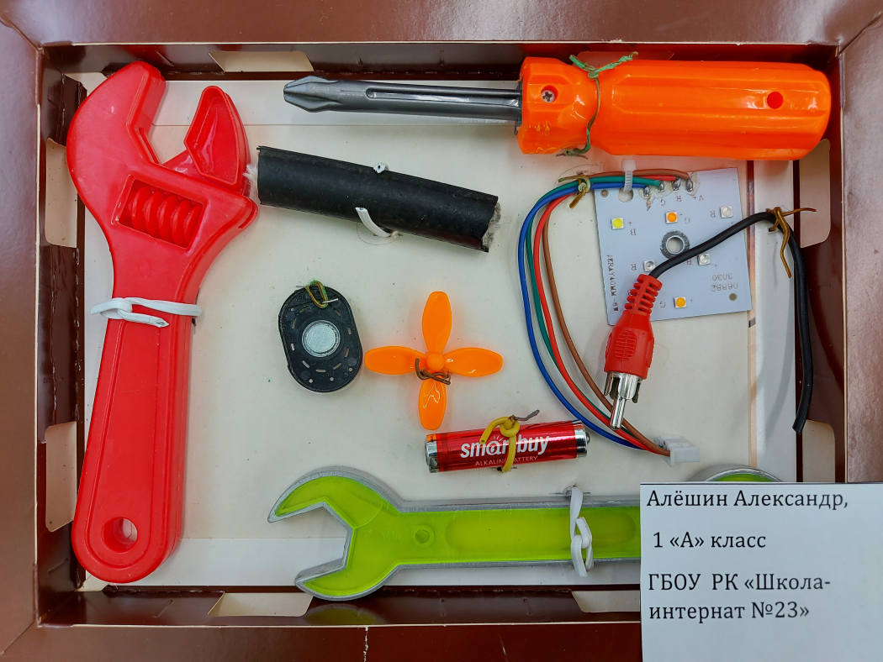

Slide 15
Игры вызывают у ребенка целый спектр положительных эмоций и оставляют продолжительно сохраняющиеся впечатления. Поэтому их активно применяют в качестве метода профориентации в начальной школе. Для профессиональной ориентации учащихся лучше всего использовать такие ролевые игры: «Продавец-консультант» (на математике); «Экскурсовод» (на окружающем мире); «Редактор» (на русском языке); «Библиотекарь» (на литературном чтении).

Slide 16
Отдельного внимания заслуживает целый
класс игр «Угадай профессию», которые
можно организовывать как во время внеклассных мероприятий, так и на уроках: «Выбрать среди всех карточек орудия труда, связанные с конкретной профессией»; «Профессия на букву ...» (кто назовет больше – тот и победил); «Кто использует в работе?» (назвать виды деятельности, которые предполагают использование заданных материалов либо инструментов: к примеру, нитки, компьютер, молоток); «Ассоциации» (угадать профессию, задавая ассоциативные вопросы: например, «Какой у нее цвет или запах?», «Нужно ли общаться с другими людьми?»).

Slide 17
Профориентационная работа с учащимися 1-4 классов не ограничивается описанными выше формами и методами. Среди других, которые также часто используются учителями, можно выделить:
Коллективное оформление уголка профессии в классе. Материалы: тематическая литература, вырезки из газет, фотографии, связанные с определенной профессией.

Slide 18
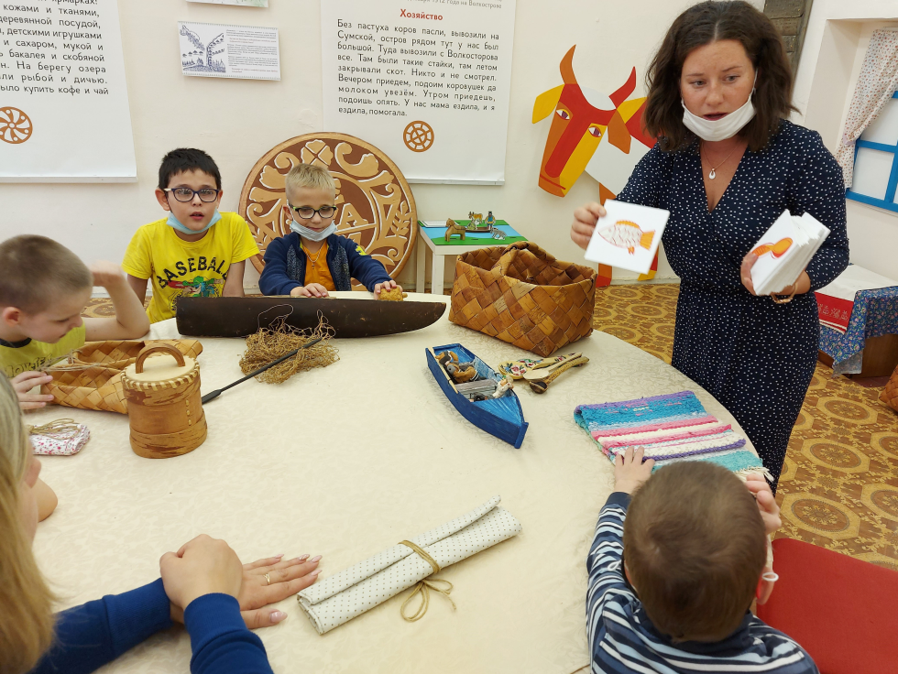
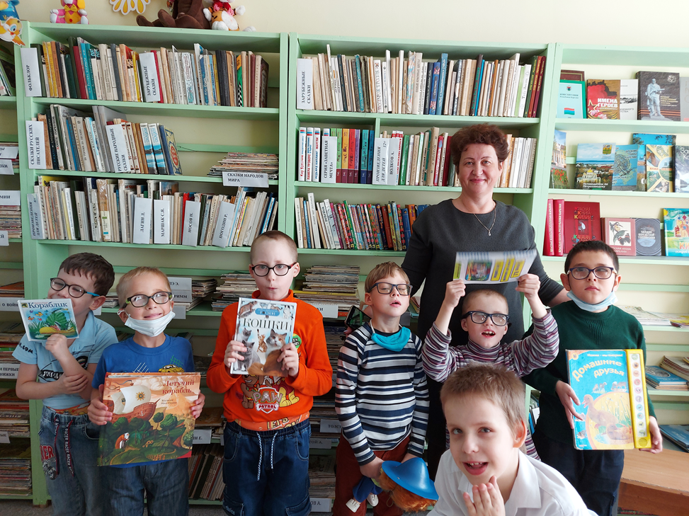
Экскурсии по школе. Цель: знакомство школьников с профессиями, связанными с образовательными учреждениями (библиотекарь, логопед, психолог, экскурсовод (школьный музей) и т.д.)

Slide 19
Детская литература о профессиях
Отличное подспорье для беседы о профессиях с учениками младшего школьного возраста – качественная детская литература: сборники маленьких рассказов в прозе и стихах, комиксы, ярко иллюстрированные тематические энциклопедии.

Slide 20

Издательство: «Аркаим» «Зачем? Отчего? Почему?» (серия книг с «окошками»)
Хорошо подходят дошкольникам и учащимся 1-2 классов. В них содержится занимательная информация о профессиях и сферах деятельности, структурированная по отраслям (книги «Аэропорт», «Железная дорога», «Пожарная команда», «Строители»). Например, из «Пожарной команды» дети узнают, кому помогают огнеборцы, какими бывают пожарные машины и что нужно делать в случае пожара.

Slide 21
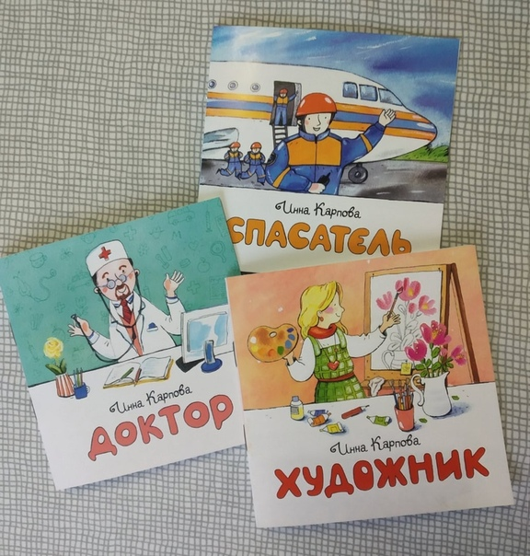
Издательство «Настя и Никита», «Кем быть?» (серия книг)
Увлекательные рассказы в картинках «Портной», «Шофер», «Пекарь» помогают детям узнать, откуда берутся вещи, которые окружают их в повседневности. Книги дают возможность учащимся начальных классов заглянуть в загадочный мир взрослых профессий.

Slide 22

Издательство «Мир Детства Медиа» «Тату и Пату идут на работу» (авторы – финские писатели А. Хавукайнен, С. Тойвонен)
Книга повествует о приключениях
жителей фантастической страны, которые решили попробовать свои силы в 12 разных профессиях. Они берутся за работу пожарного, учителя, медсестры, уборщицы, музыканта, пекаря, парикмахера, механика, строителя, фермера, журналиста, секретаря. Издание выполнено в формате комиксов и доступно рассказывает о том, чем занимается каждый специалист, какие орудия труда и навыки ему помогают.

Slide 23


. Рекомендуется дополнять чтение просмотром мультфильмов компании «Навигатум», которые можно скачать бесплатно: https://navigatum.ru
"НАВИГАТУМ: В МИРЕ ПРОФЕССИЙ"
сериал для малышей, дошкольников и младших школьников о профессиях и труде

Slide 24
Перечисленные мероприятия успешно проводятся в 1-4 классах. Качественные знания о видах деятельности должны даваться в доступном формате. При этом важно учитывать возрастные особенности: не допускать назойливости и подавать информацию в адекватных формах (игры, просмотр тематических мультфильмов, детские книги и так далее). На эффективность влияют систематичность, планомерность и, в первую очередь, увлекательность.

Slide 25

Спасибо за внимание!

Slide 26

РЕСУРСЫ:
Дети на учебнике -http://gymnasium44.ru/school_life/page.php
Вопросительный знак - https://kak2z.ru/index.php?topic=178788.34515
http://pedsovet.su/

